Slide 1


Price House DataSet

Slide 2
Índice
Introducción
Objetivo
Explicación detallada del Dataset
Hipótesis
Análisis Exploratorio de Datos
Correlación de variables con la variable target
Comparación de modelos
Métricas
Conclusiones
Glosario

Slide 3
Introducción
El mercado inmobiliario, presenta desafíos tanto para vendedores como compradores al determinar el precio de una propiedad. En este proyecto de Data Science, nos enfocamos en el análisis de un conjunto de datos que contiene información valiosa sobre diversas características de viviendas en el Estado de Washington, USA.
Estudiamos varios modelos predictivos y sus variables con los que queremos realizar la estimación correcta y rápida del precio de venta de una propiedad que ingresa al mercado por primera vez.

Slide 4
Objetivo
Emplear técnicas de machine learning para desarrollar un modelo predictivo capaz de estimar con precisión el precio de una vivienda en función de sus atributos. Esta capacidad de predicción tiene una relevancia significativa en el mercado inmobiliario, brindando a vendedores, compradores y profesionales del sector la oportunidad de tomar decisiones informadas y estratégicas al fijar precios competitivos y justos.
La capacidad de predecir los precios de las propiedades sin necesidad de una inspección física profunda permite agilizar el proceso de evaluación y negociación, beneficiando a todas las partes involucradas en transacciones inmobiliarias. Este enfoque, respaldado por análisis de datos y modelos predictivos, se convierte en una herramienta invaluable para aquellos que buscan maximizar ganancias o realizar inversiones inteligentes en el mercado inmobiliario.

Slide 5
Explicación Detallada
del Dataset
El conjunto de datos utilizado en este proyecto proviene de una recopilación exhaustiva de información sobre propiedades residenciales en el Estado de Washington, USA. Contiene 4600 registros con 18 variables distintas que ofrecen una visión completa de diversas características de las viviendas y sus entornos. Estas variables son fundamentales para comprender y predecir los precios de las propiedades en el mercado inmobiliario.

Slide 6
Fecha (date): Registros que abarcan el periodo entre mayo y julio de 2014.
Precio (price): Valor monetario de las viviendas.
Dormitorios (bedrooms): Cantidad de dormitorios en cada propiedad.
Baños (bathrooms): Cantidad de baños en cada propiedad.
Metraje área construida (sqft_living): Área construida en pies cuadrados.
Tamaño del terreno (sqft_lot): Tamaño del terreno en pies cuadrados.
Cantidad de pisos (floors): Cantidad de pisos que posee la vivienda.
Propiedad en costa (waterfront): Indica si la propiedad está sobre la costa.
Vista de la propiedad (view): Variable que describe el nivel de la vista.
Condición de la propiedad (condition): Evaluación de la condición
Metraje del ático (sqft_above): Área del ático en pies cuadrados.
Metraje sótano (sqft_basement): Área del sótano en pies cuadrados.
Año de construcción (yr_built): Año de construcción de la propiedad.
Año de renovación (yr_renovated): Año de renovación de la propiedad.
Dirección (street)
Ciudad (city)
Código postal (statezip)
País (country)

Slide 7
Hipótesis
Se espera que variables como el tamaño del área construida (sqft_living), la presencia de vistas (view) y la condición de la propiedad (condition) tengan un impacto significativo en el precio de las viviendas en el mercado inmobiliario de Washington, USA. A través del análisis de datos y la construcción de un modelo predictivo, buscamos validar la influencia de estas variables en la estimación precisa de los precios de las propiedades.

Slide 8
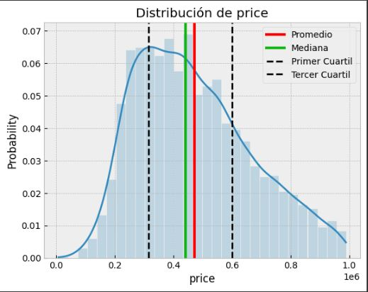
Análisis Exploratorio de Datos
Variable Target: price

Slide 9
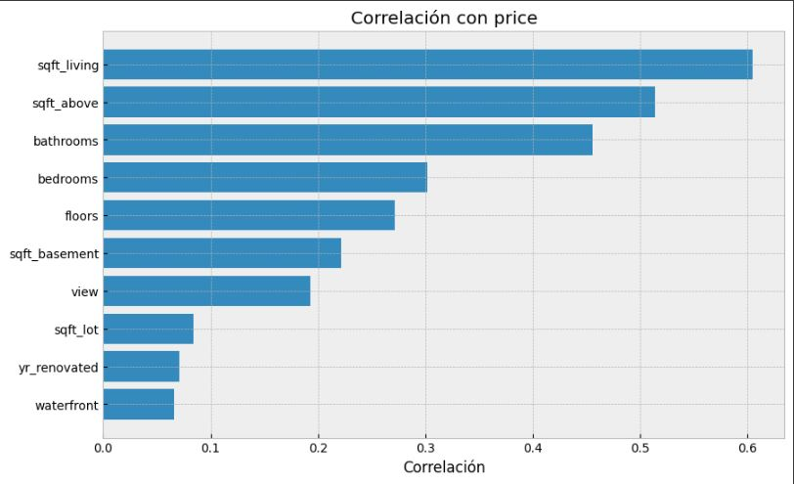
Correlación de variables con la variable target

Slide 10
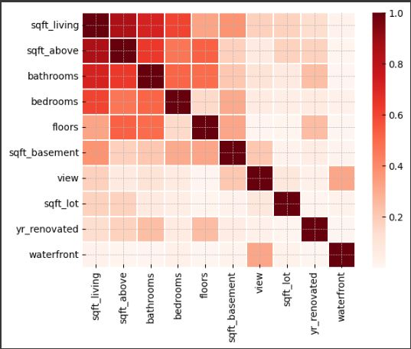

Slide 11
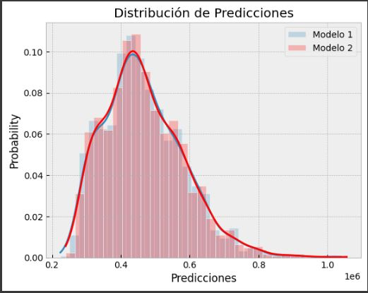
Comparación de modelos
Dividimos la muestra en 2 para tener una primera aproximación a nuestra predicción :
-train (entrenamiento) 70% de los datos.
-test (prueba) 30% de los datos.
Los modelos que seleccionamos son de regresión lineal utilizando diferentes variables en cada una de ellas.

Slide 12
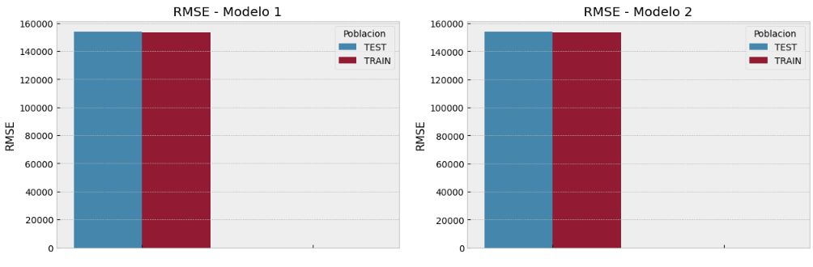
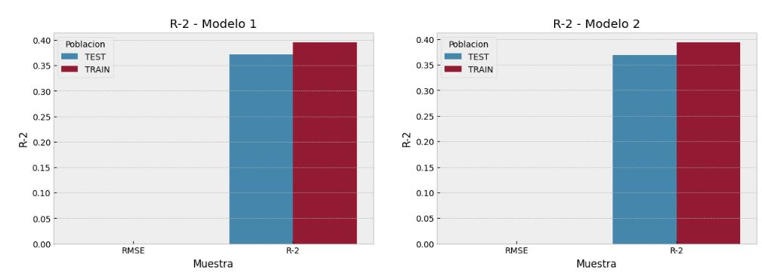
Métricas
Los valores de RMSE y R-2 para ambos modelos en los conjuntos de TEST y TRAIN son bastante similares, lo cual es positivo. No parece haber una gran diferencia entre el rendimiento en ambos conjuntos, lo que sugiere que no hay signos evidentes de overfitting o underfitting

Slide 13
Conclusiones
Relevancia de las Variables: Observamos que variables como el tamaño del área construida (sqft_living), la presencia de vistas (view), y la condición de la propiedad (condition) tienen un impacto significativo en el precio de las viviendas.
Desempeño de los Modelos: Ambos modelos desarrollados demostraron una capacidad similar para predecir el precio de las viviendas. Aunque se eliminaron algunas variables con p-values más altos en el segundo modelo, los resultados no variaron sustancialmente entre ambos.
Utilidad en el Mercado Inmobiliario: El modelo desarrollado ofrece una herramienta valiosa para tasadores, agentes inmobiliarios y compradores, permitiendo estimar precios sin la necesidad de una inspección física detallada, agilizando el proceso de evaluación y toma de decisiones en transacciones inmobiliarias.
Importancia del Análisis de Datos en el Mercado Inmobiliario: El uso de técnicas de Data Science y machine learning brinda una ventaja estratégica al sector inmobiliario al permitir tomar decisiones más informadas y estratégicas en la fijación de precios, beneficiando tanto a vendedores como a compradores.

Slide 14
Glosario
Dataset (Conjunto de Datos):
Una colección o conjunto de datos.
Machine Learning (Aprendizaje Automático):
Campo de la inteligencia artificial que permite a las computadoras aprender de datos y mejorar su rendimiento en tareas sin programación explícita.
Data Science (Ciencia de Datos):
Disciplina multidisciplinaria que utiliza métodos científicos para extraer conocimiento de datos estructurados y no estructurados.
Modelos Predictivos:
Sistemas matemáticos o estadísticos diseñados para prever o estimar resultados futuros basados en patrones identificados en datos previos.
Variables:
Elementos o características medibles que pueden variar en una investigación, experimento o sistema. En este caso serían las columnas del DataSet.
Variable Target:
Es la variable que se intenta predecir o explicar.
Correlación:
Es una medida estadística que describe la relación entre dos variables. Indica cómo cambia una variable en relación con otra.
Regresión Lineal:
Es un modelo estadístico que busca modelar la relación entre una variable dependiente y una o más variables independientes mediante una ecuación lineal.
Métricas:
En el contexto de machine learning y análisis de datos, son medidas cuantitativas utilizadas para evaluar el rendimiento de modelos, algoritmos o procesos.
RMSE (Root Mean Squared Error):
Es una métrica comúnmente utilizada para evaluar la precisión de un modelo de regresión. Cuanto menor sea, mejor será la capacidad predictiva del modelo.
Coeficiente de Determinación (R²):
Es una métrica que proporciona una medida de la proporción de la varianza en la variable dependiente que puede explicarse por el modelo. Varía entre 0 y 1, donde 0 indica que el modelo no explica nada de la variabilidad, y 1 indica que el modelo explica toda la variabilidad.
Overfitting (Sobreajuste):
El sobreajuste ocurre cuando un modelo se ajusta demasiado a los datos de entrenamiento, capturando ruido o patrones aleatorios que no son representativos de la población general.
Underfitting (Subajuste):
El subajuste ocurre cuando un modelo es demasiado simple para capturar la complejidad de los datos de entrenamiento no puede realizar predicciones precisas ni en los datos de entrenamiento ni en los nuevos datos.
P-Value (Valor p):
Es una medida estadística que ayuda a determinar la significancia de los resultados en un análisis estadístico. Indica la probabilidad de observar los resultados obtenidos, o resultados más extremos.

